Slide 1

TheQuiz

Slide 2
Содержание
1
Идея игры
2
Суть игры
3
Структура игры
3
4
Что изменилось?
4
5
В разработке

Slide 3
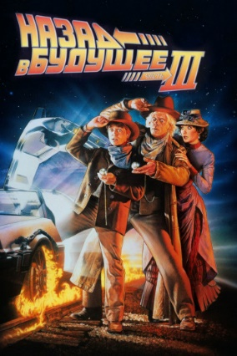
Идея игры
TheQuiz – ролевая компьютерная игра в жанре головоломки с видом сверху. Идея игры заключается в развитии у человека мыслительных способностей, путём решения головоломок и разгадывания задач, требующих максимальной концентрации.
Некоторые уровни в игре могут казаться слишком сложными и требующими особой подготовки в программировании, но это не так. Практически каждый человек, игравший в эту игру прошёл её без особой подготовки, но нужно заметить что эти люди в неё играли очень внимательно.

Slide 4
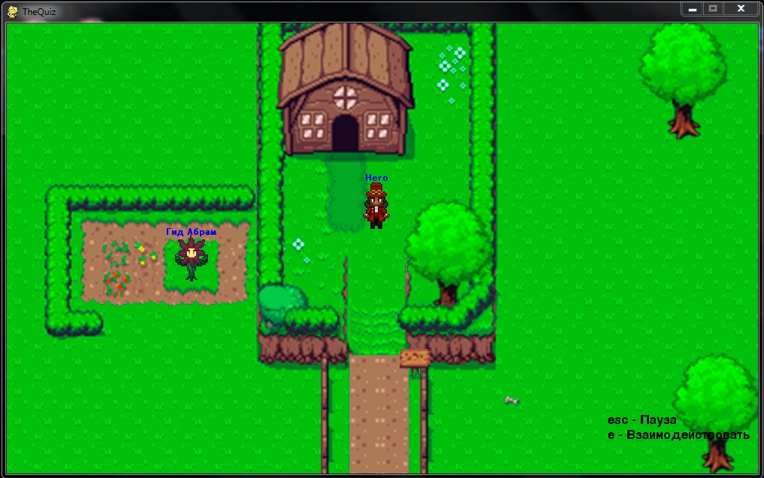
Суть игры
Игрок управляет персонажем, который должен выполнить все задания и найти все пасхалки.

Slide 5
Структура игры
Карта представляет собой одно большое изображение, к которому подкрепляется файл, содержащий двумерный массив со всеми объектами на карте. Это сделано для оптимизации игры, ведь карта довольно большая и обработать её тяжело.
Код игры распределён по разным файлам, которые подключаются к одному главному файлу.

Slide 6
Что изменилось?
Добавлены подсказки
Добавлены новые уровни
Добавлены пасхалки
Новое оформление карты
Игра стала более лёгкой и удобной в gaming’е.
Среднее время прохождение игры – 1 час 15 минут.

Slide 7
В разработке
Новые уровни
Новые пасхалки
Решение некоторых багов

